Slide 1
CCIE Enterprise Bootcamp
IP Routing

Slide 2
Сегодня в выпуске
Процесс маршрутизации
Longest Prefix Match (LPM)
Метрика или Административная дистанция?
Маршрутизация через интерфейс и через Next-Hop. В чем разница?

Slide 3
Шаг 1. Процесс маршрутизации
Что делает маршрутизатор при получении IP пакета?
Ищет LPM
show ip route 1.1.1.1
1.0.0.0/8, via 2.2.2.2
1.1.0.0/16, via 3.3.3.3
0.0.0.0/0, via 4.4.4.4
Рекурсивный лукап чтобы найти исходящий интерфейс
2.2.2.2 via 5.5.5.5
5.5.5.5 via 6.6.6.6
6.6.6.6, Directly Connected, Gi0/1

Slide 4
Метрика или Административная дистанция?
А что, если существуют несколько «одинаковых» LPM?
Получены через один протокол маршрутизации
Выбираем наименьшую метрику*
Правила могут варьироваться
OSPF Best Path Selection
Получены через разные протоколы маршрутизации
Выбираем наименьшую административную дистанцию
Route Source | Default AD
Connected | 0
Static | 1
EIGRP Summary | 5
BGP External | 20
EIGRP Internal | 90
OSPF | 110
IS-IS | 115
RIP | 120
EIGRP External | 170
BGP Internal | 200
NHRP | 250
Unknown/Not valid | 255

Slide 5
Шаг 2. Коммутация
После того, как исходящий интерфейс был выбран, необходимо отправить на него пакет
В зависимости от устройства могут использоваться разные методы
Process switching, Fast switching, CEF и др.
Где-то на этом этапе происходит балансировка в случае наличия ECMP

Slide 6
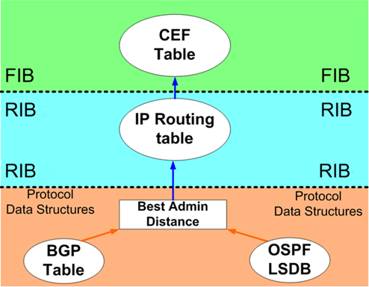
RIB vs FIB
Protocol Data Structure
show ip ospf database
show ip bgp
show ip eigrp topology
Routing Information Base
show ip route
Forwarding Information Base
На IOS = CEF
show ip cef
show adjacency

Slide 7
Cisco Express Forwarding
Устройства с Cisco IOS используют CEF
Основная идея – просчитать как можно больше параметров заранее (на основе RIB и ARP) и поместить эти данные в FIB
Проще говоря – это таблица для коммутации пакетов
Хранится либо в ТСАМ, либо в эмуляции ТСАМ
Может использоваться почти всегда, кроме случаев
ACL logging
Пакеты, предназначенные маршрутизатору
Требуется отправка на CPU

Slide 8
Adjacency таблица
Cache: нормальная запись, для которой сформирован L2-header
Receive: виртуальная запись для собственных маршрутов
Null: dev/Null
Punt: CEF not supported для destination префикса
Glean: не известен L2-header
Discard/Drop: записи для отбрасывемых пакетов
Switch#show ip cef
Prefix Next Hop Interface
0.0.0.0/0 no route
0.0.0.0/8 drop
0.0.0.0/32 receive
1.1.1.1/32 192.168.1.2 Vlan1
2.2.2.2/32 attached Null0
127.0.0.0/8 drop
192.168.1.0/24 attached Vlan1
192.168.1.0/32 receive Vlan1
192.168.1.1/32 receive Vlan1
192.168.1.2/32 attached Vlan1
192.168.1.255/32 receive Vlan1
224.0.0.0/4 drop
224.0.0.0/24 receive
240.0.0.0/4 drop
255.255.255.255/32 receive

Slide 9
CEF и ECMP
CEF может иметь несколько вариантов next hop для одного префикса
Максимальное количество зависит от платформы и версии протокола
Трафик будет балансироваться между next hop по некоторому алгоритму
ip cef load-sharing {per-packet|per-flow}
show ip cef exact-route <src> <dst>
Поляризация
ip cef load-sharing algorithm universal <id>

Slide 10
Шаг 3. Инкапсуляция
После успешного поиска исходящего интерфейса, к пакету необходимо добавить L2 заголовок
Берется из CEF (Adj/ARP)

Slide 11
Статические маршруты
Правильный метод маршрутизации
ip route 10.0.0.0 255.255.0.0 1.1.1.1
Строим L2 Adjacency только для Next-Hop
Неправильный метод маршрутизации
ip route 10.0.0.0 255.255.0.0 Gi0/1
строим L2 Adjacency для Destination IP

Slide 12
Иногда указать NH недостаточно
ip route 0.0.0.0 0.0.0.0 1.1.1.1
ip route 192.168.1.0 255.255.255.0 10.0.0.1
ip route 192.168.1.0 255.255.255.0 10.0.1.1 250
Что будет, если упадет Adjacency с 10.0.0.1 ?

